Slide 1
Муниципальное дошкольное образовательное учреждение
«Центр развития ребёнка – детский сад № 171»
г. Магнитогорска
Мультимедийное сопровождение к тематическому празднику в подготовительной группе
«Путешествие в мир сказок»
Подготовила:
воспитатель высшей
квалификационной категории
Суфьянова Альфия Хаматхановна
г. Магнитогорск
2017 год

Slide 2


Slide 3

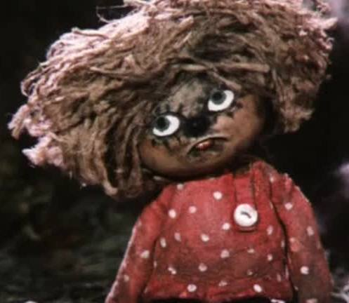

Slide 4
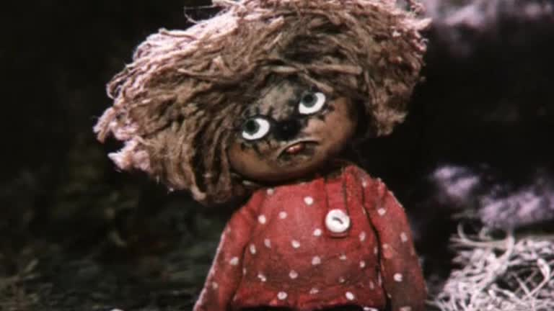

Slide 5
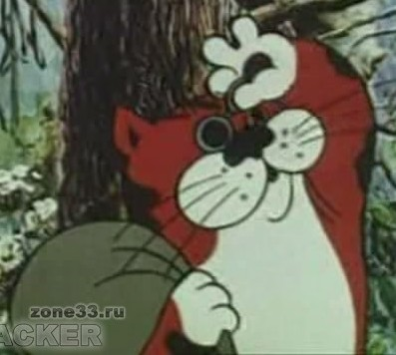

Slide 6
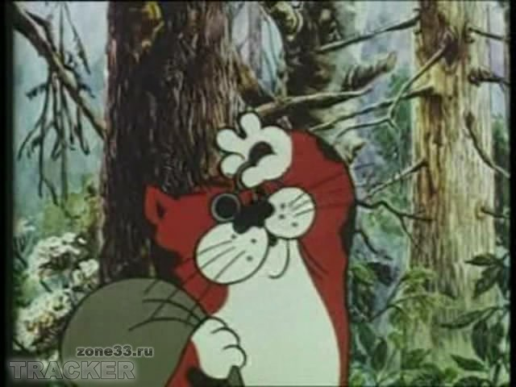

Slide 7


Slide 8


Slide 9

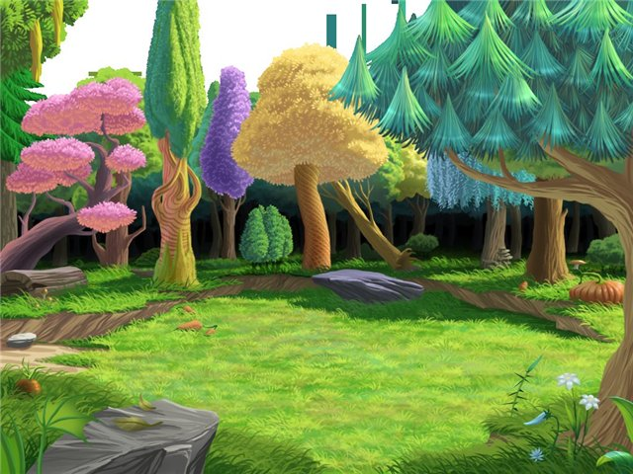

Slide 11
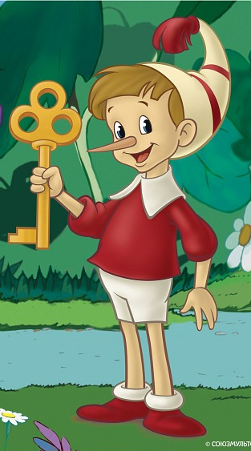

Slide 12
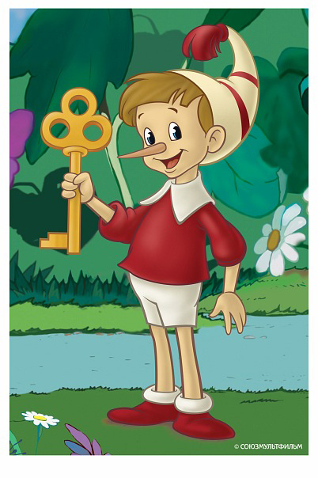

Slide 13
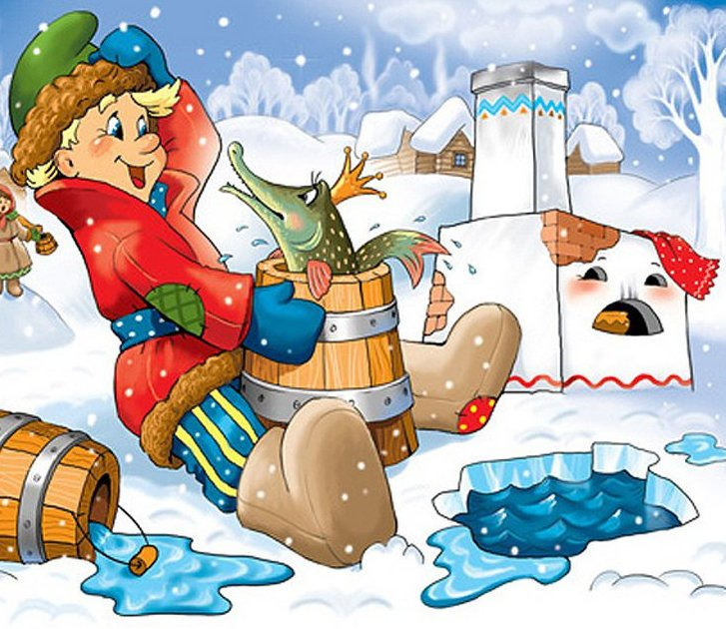

Slide 14
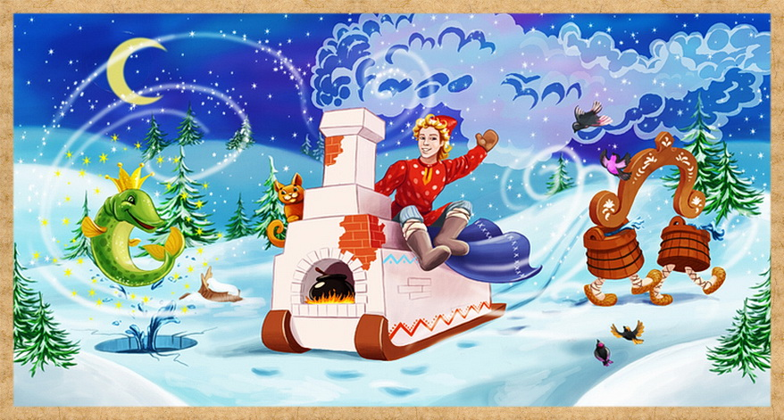

Slide 15
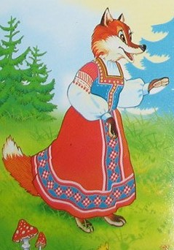

Slide 16
